Slide 1
الفصل الأول لعام 1444
الدرس الأول الحاسب
للصف الرابع
ا/ الجازي المري

Slide 2
استراتيجية التلخيص
ماذا تعني كلمة حاسب بالنسبة لك ؟
أو ما هي الكلمة المرادفة لها في نظرك ؟
دوني تلك الكلمات

Slide 3
الحاسب
هو جهاز الكتروني يمكنه اتباع تعليمات محددة لاتخاذ قرارات والقيام بالكثير من الأمور المعقدة

Slide 4
استراتيجية الصف المقلوب

Slide 5
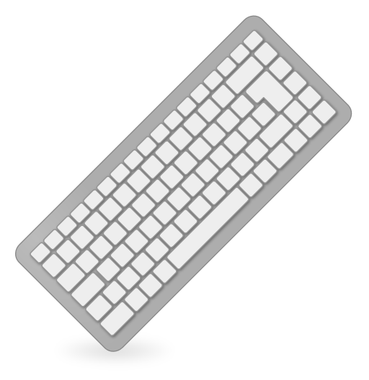
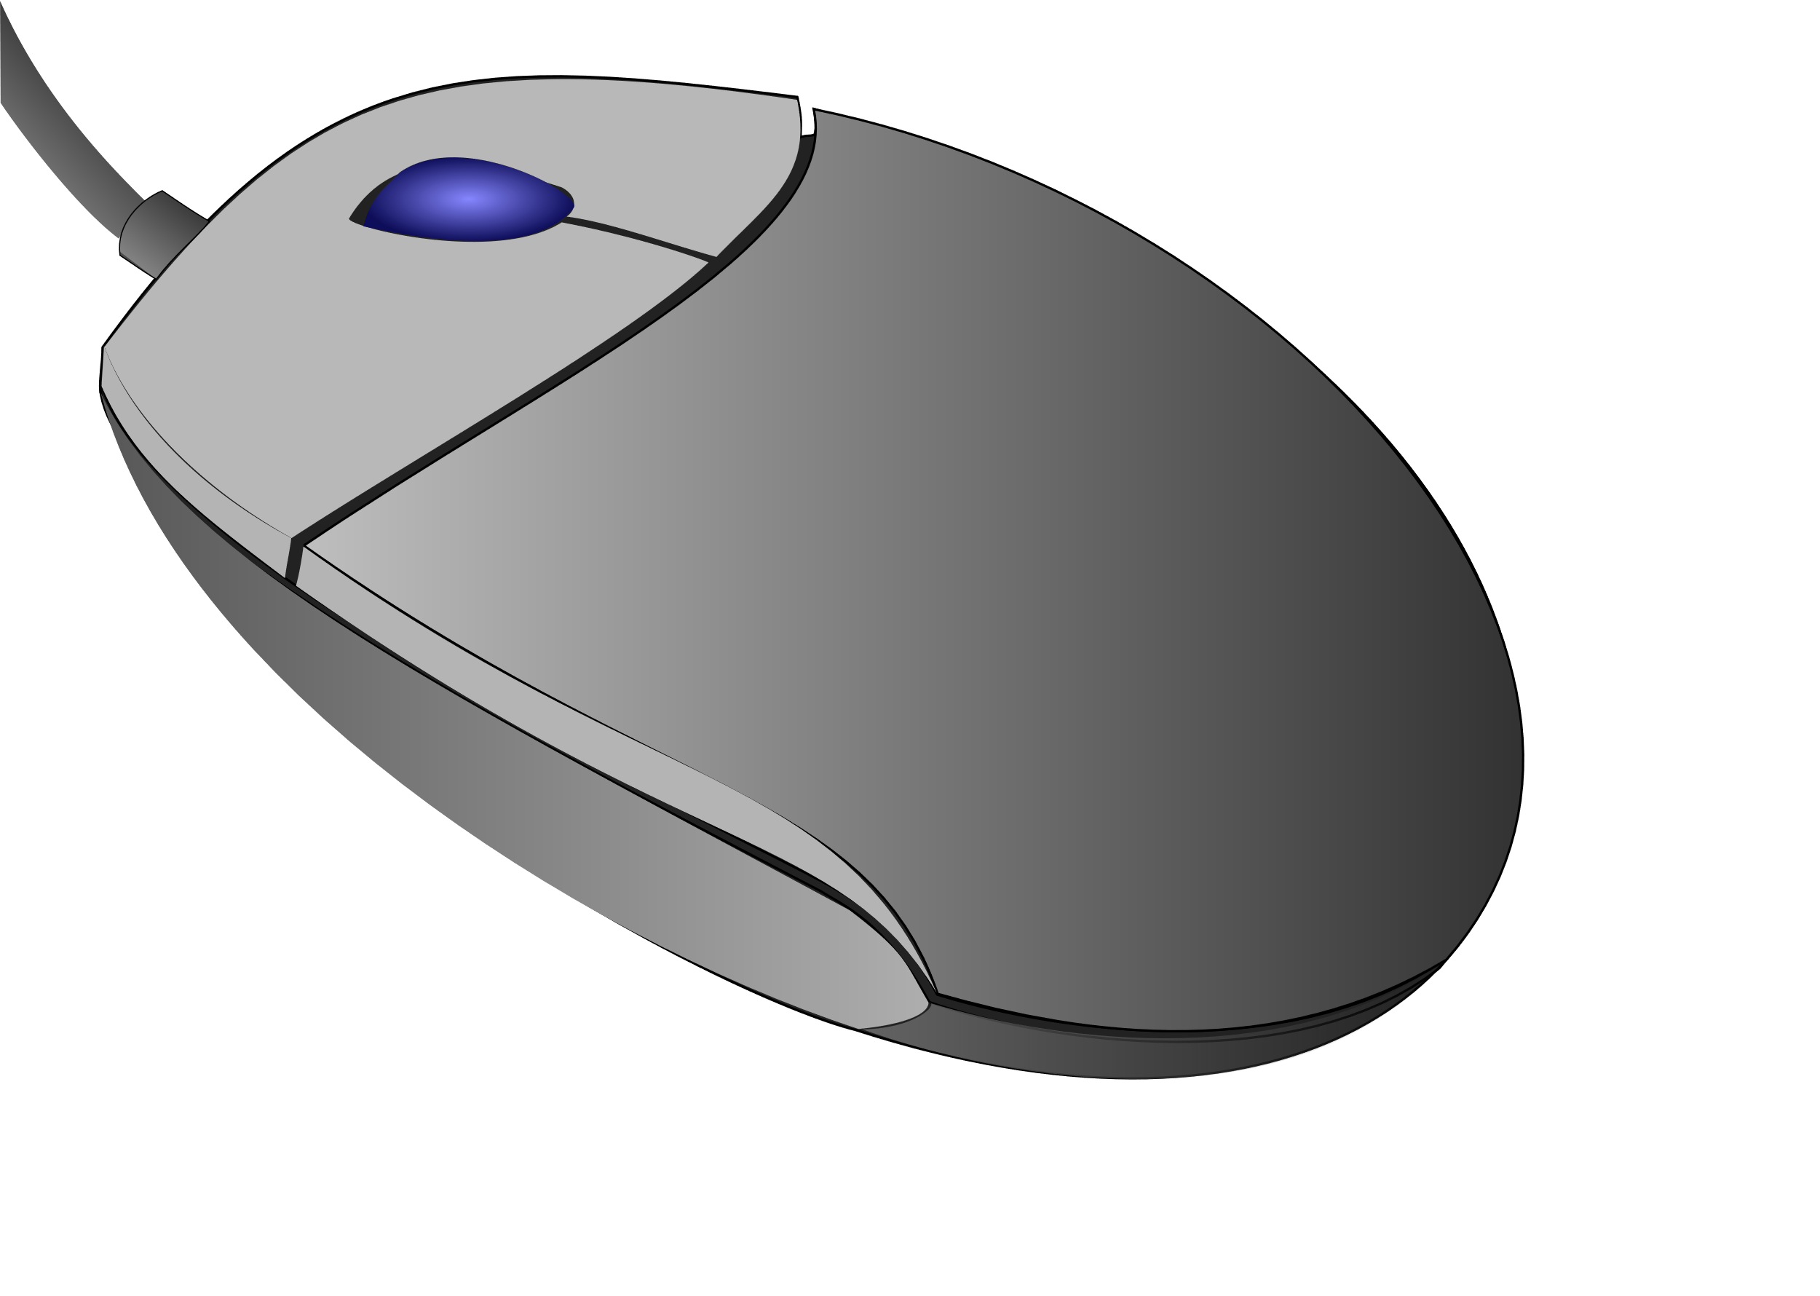
مكونات الحاسب الرئيسية
من خلال مشاهدة الفيديو السابق
يتكون الحاسب من
لوحة المفاتيح
الفأرة
الشاشة
صندوق الحاسب

Slide 6
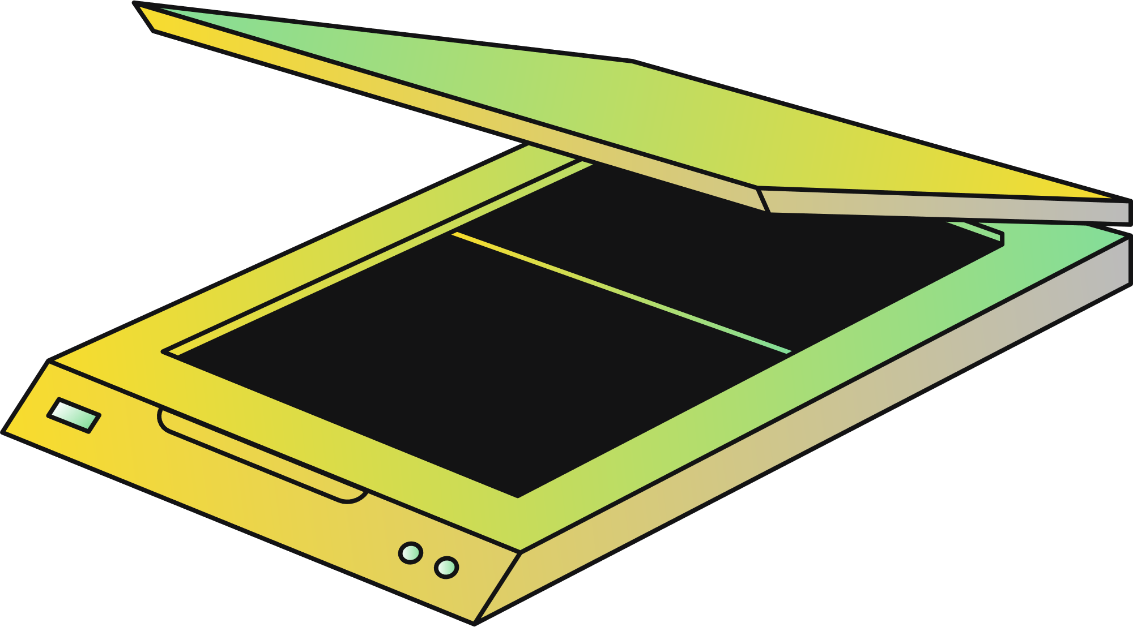
ملحقات الحاسب

Slide 7
استراتيجية قوة الذاكرة
دوني ما رأيته من ملحقات الحاسب في الصور السابقة

Slide 8
سماعة الأذن - المايكروفون - صندوق الحاسب
الطابعة - كاميرا الويب - الكاميرا الرقمية - الماس الضوئي

Slide 9
صلي الأجهزة التالية بعملها
تسجيل الصوت
الاستماع للملفات الصوتية
التواصل المرئي عبر الانترنت

Slide 10
تسجيل الصوت
الاستماع للملفات الصوتية
التواصل المرئي عبر الانترنت

Slide 11
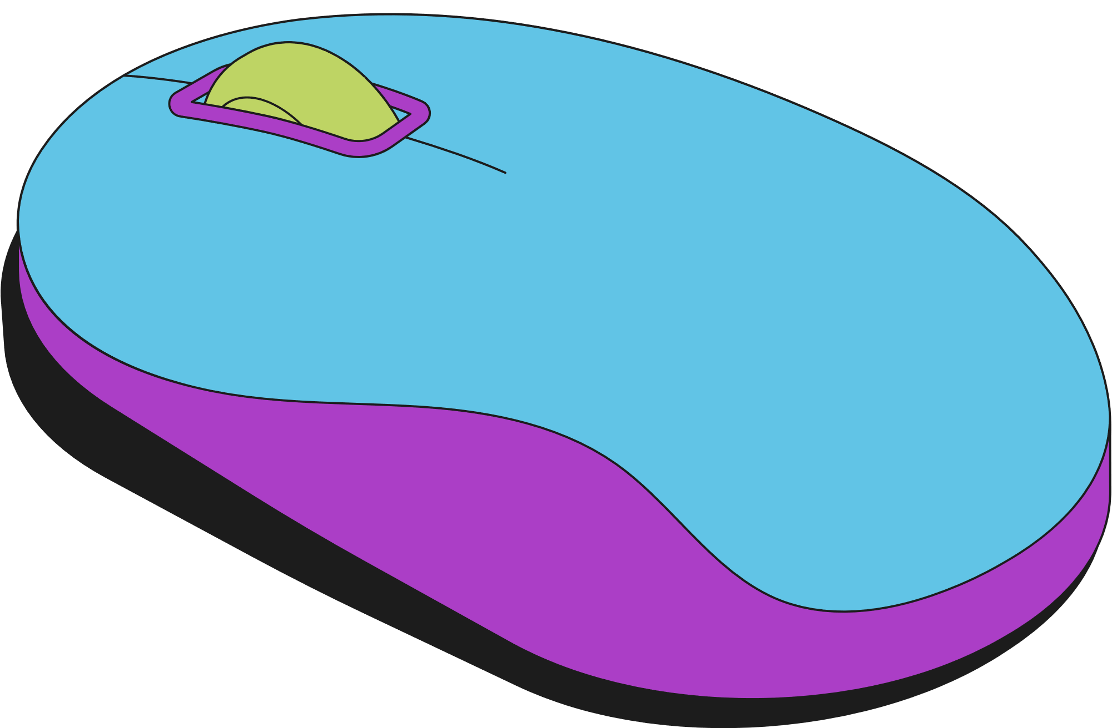
عرض شاشات البرامج
كتابة نص
تحريك المؤشر
مسح الصور والمستندات
طباعة صفحه
التقاط الصور

Slide 12
عرض شاشات البرامج
كتابة نص
تحريك المؤشر
مسح الصور والمستندات
طباعة صفحه
التقاط الصور

Slide 13
كيف تحصلين على الورق الذي يتم اعداده
في جهازك الحاسوب ؟
نعم عن طريق الطباعة
يمكن طباعة النصوص والارقام والصور والرسومات
الطابعة ممكن توصيلها بالحاسب بسلك
وممكن تكون لا سلكي

Slide 14
قناتي في التلقرام

